Slide 1
N!
0!=1
Fatorial
6!=720
Lucas Bessa Façanha Pereira
Rafael Nóbrega de Lima

Slide 2
Tema 9 – Fatorial usando multithreading
O projeto a ser desenvolvido, consiste em calcular o fatorial de todos os números até 1.000.000. Utilize threads para cada faixa de 1000 valores, crie uma thread e dispare o processo para cada uma delas.

Slide 3
O Que é o Fatorial ?
O fatorial de um número inteiro e positivo “n”, representado por “n!” é obtido a partir da multiplicação de todos os seus antecessores até o número um, cuja expressão genérica é n! = n . (n – 1). (n – 2). (n – 3) ... 2,1.
Ex.:
3! = 3 . 2 . 1 = 6
4! = 4. 3 . 2 . 1 = 24
5! = 5 . 4 . 3 . 2 . 1 = 120
6! = 6 . 5 . 4 . 3 . 2 . 1 = 720

Slide 4
Desafios para o calculo do fatorial de 1.000.000
Overflow
O overflow ocorre quando uma variável “estoura” sua memória.

Slide 5
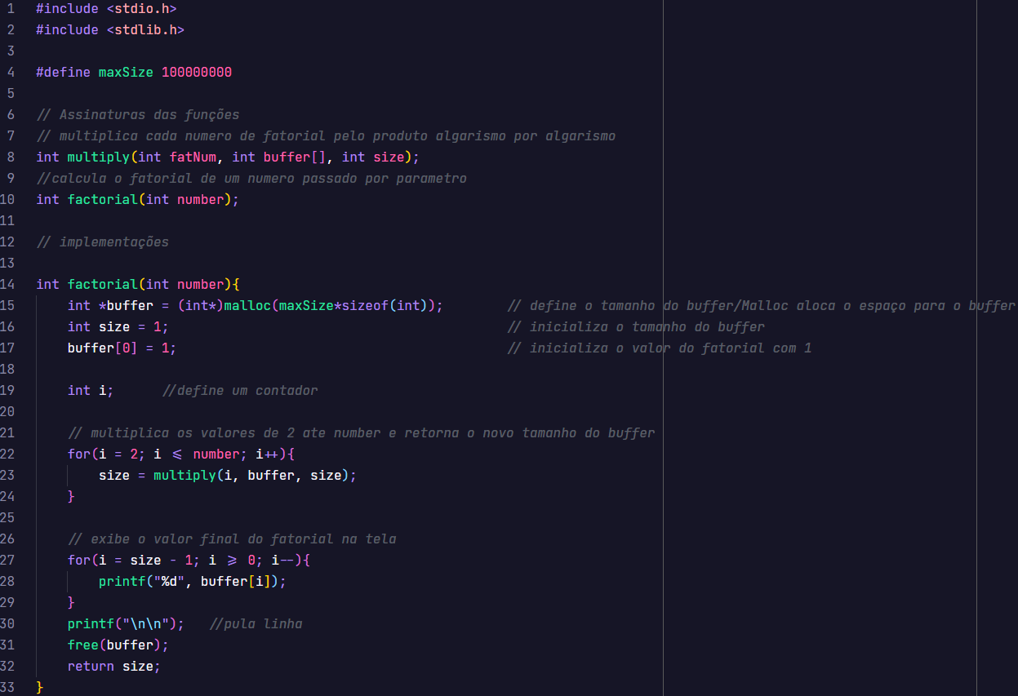
Funcionamento do código sem o uso de threads
A função factorial( ) é onde ocorrerá a definição do buffer, inicialização do tamanho do buffer e também será inicializado o buffer com o valor 1 como padrão.
Ocorrerá a multiplicação de valores a partir do valor 2 até o numero escolhido, algarismo por algarismo.

Slide 6
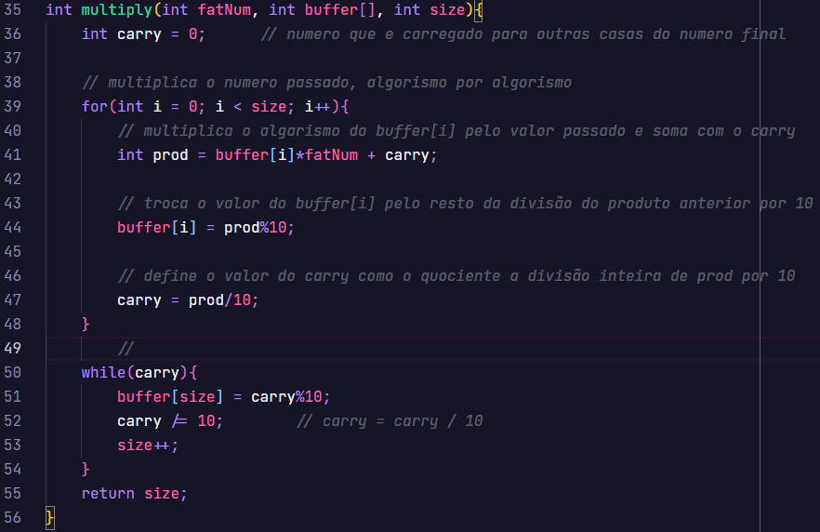
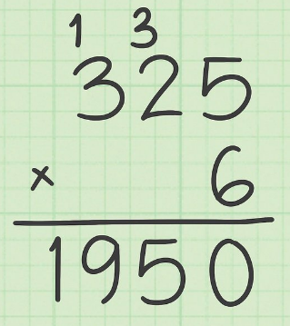
Funcionamento do código sem o uso de threads
Na função multiply( ) é onde acontece o calculo de um produto em forma de numeração decimal.

Slide 7
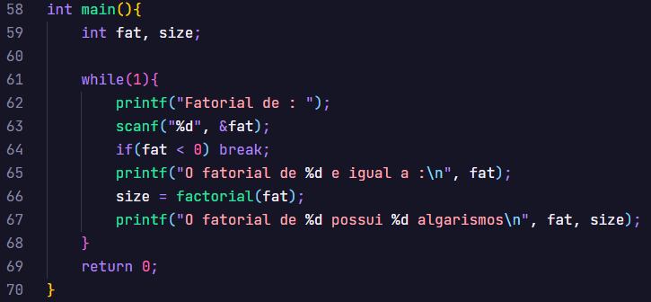
Funcionamento do código sem o uso de threads
A função main() é onde vai ocorrer os prints finais do código.

